Slide 1
第二章 n维向量
§1 n维向量的概念
§2 向量组的线性相关性
§3 向量组的秩
§4 向量空间

Slide 2
§ 1 n维向量的概念
一、n维向量的概念
二、n维向量的运算

Slide 3
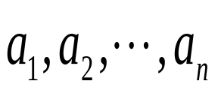
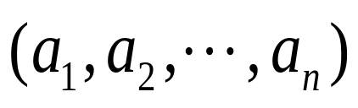
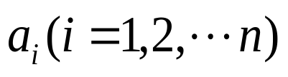
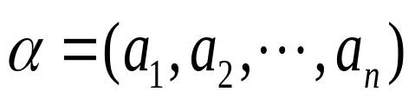
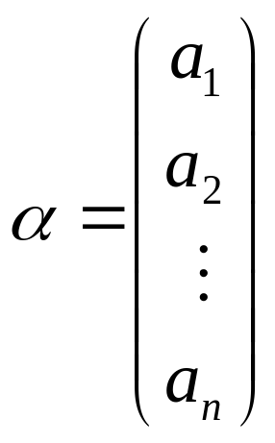
一、n维向量的概念
定义1： n个有顺序的数 组成的有序数组，
记为 ，称为n维向量，其中数
叫做向量的第i个分量(坐标)。 分量是实数的向量称为实向量，分量是复数的向量称为复向量.
一般用小写希腊字母α，β，γ，…来表示n维
向量。
n维向量写成一行，称为行向量
n维向量写成一列，称为列向量

Slide 4
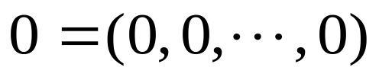
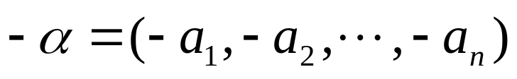

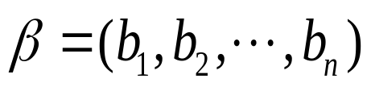
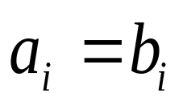

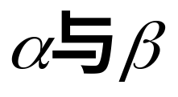
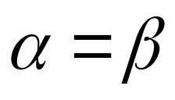
定义2 零向量 ，
向量 的
负向量是 ，记为 .
定义3 向量的相等，设
，
如果 ，那么称 相等，记为 .
注：相等向量即维数相同且对应分量相等的向量.
定义4 向量组指由同维数的向量构成的集合.

Slide 5
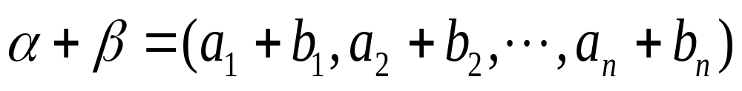
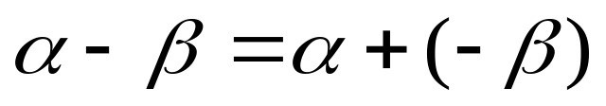
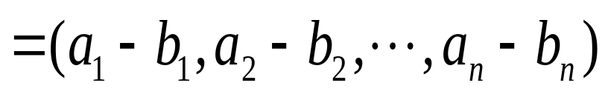
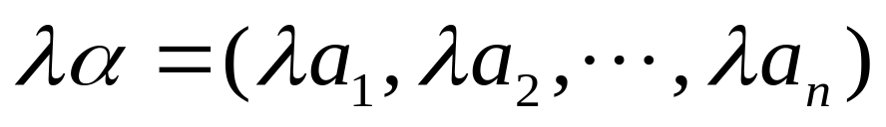
二、向量的运算
定义5 设n维向量
向量的加法定义为
向量的减法定义为
向量的数乘定义为
其中λ 为任意数.
显然，若kɑ=0，则k=0或ɑ=0.
注1：两个向量只有维数相等，才可能进行加减法.
注2：向量加(减)法和数乘统称为向量的线性运算.

Slide 6
运算律：设α、β、γ为n维向量，l、k为任意数，
(1) α + β = β + α
(2) (α + β)+ γ = α +(β +γ)
(3) α +0 = α
(4) α +(–α ) = 0
(5) 1· α = α
(6) k(lα) = (kl)α = l (kα)
(7) k(α + β) = kα +kβ
(8) (k+l) α = kα +lα

Slide 7
§2 向量组的线性相关性
一、向量的线性组合
二、向量组的线性关系
三、向量组线性关系的判断

Slide 8
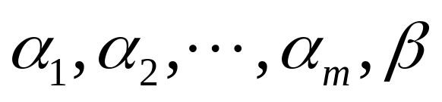
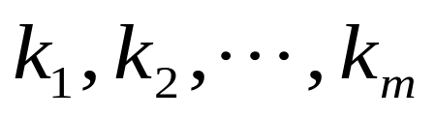
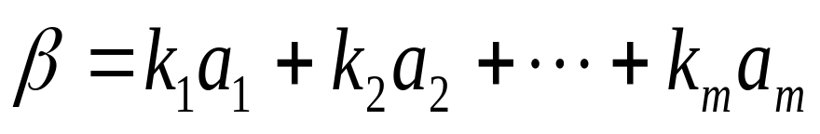
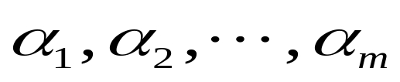
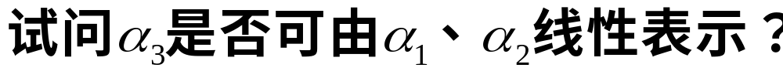
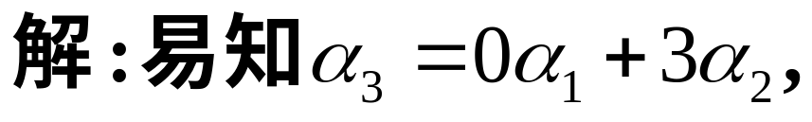
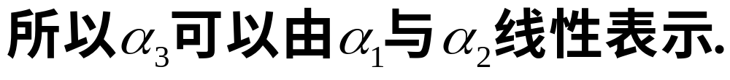
一、向量的线性组合
定义1 设 都是n维向量，如果存在一组数 ，使得
则称β是 的线性组合，或称β可由
线性表示。
例1：设

Slide 9
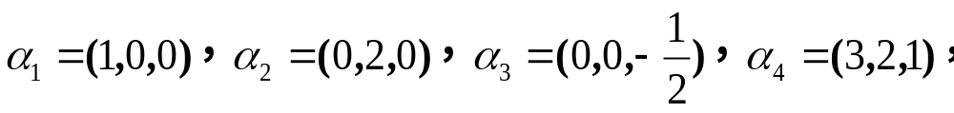
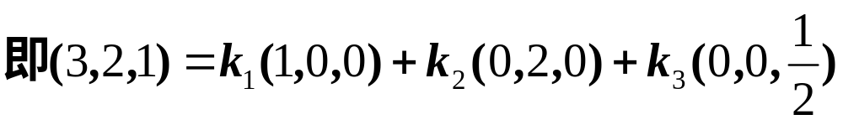
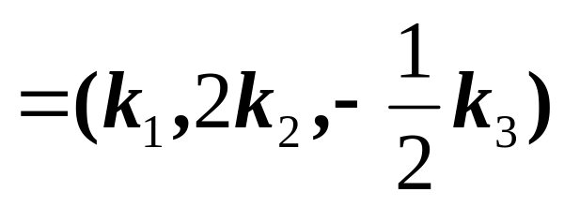
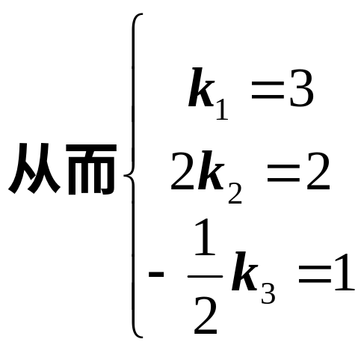
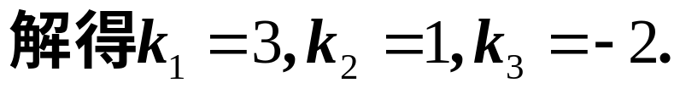
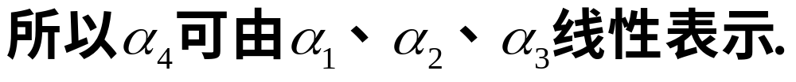
例2 设

Slide 10
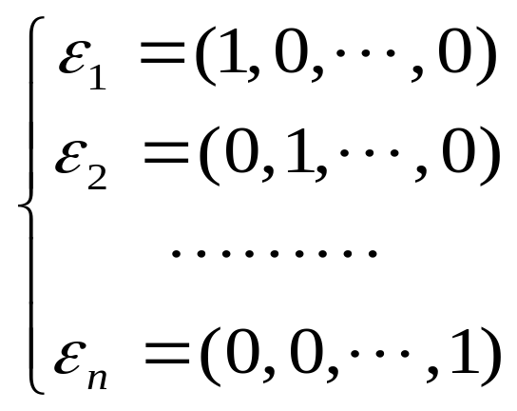
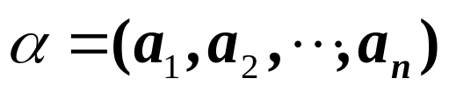
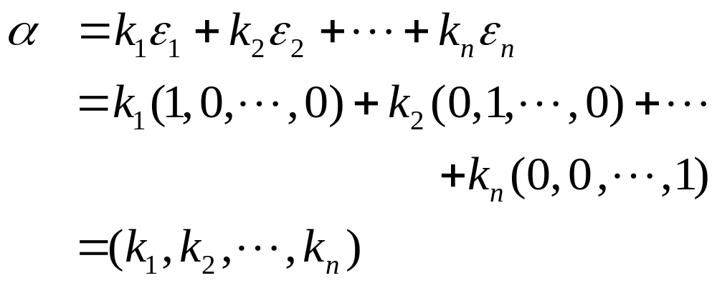
n维向量组
称为n维单位向量组. .
例3 任何一个n维向量 都能有n维单位向量组线性表示且表示法唯一.
解:
故任何一个n维向量都能由n维单位向量组来线性表示且表法唯一。

Slide 11
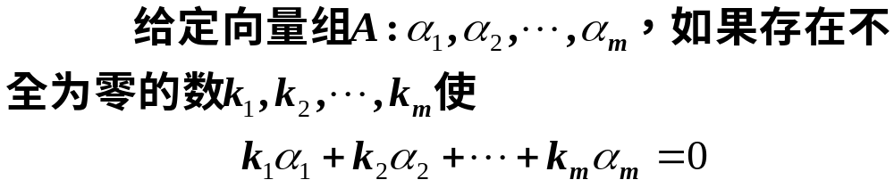

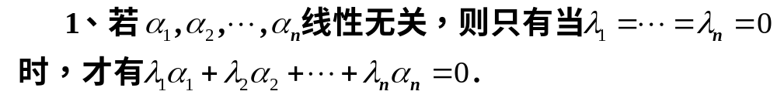
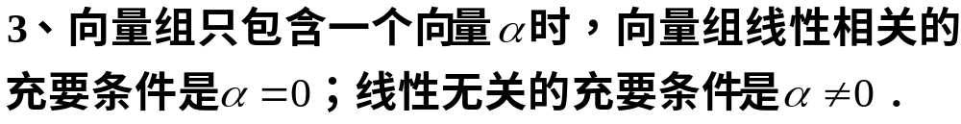
二、向量组的线性关系
定义2
则称向量组 是线性相关的，否则称线性无关．
注：

Slide 12
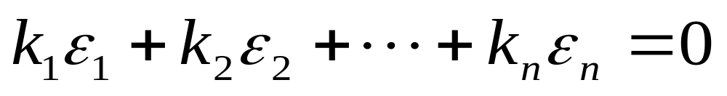
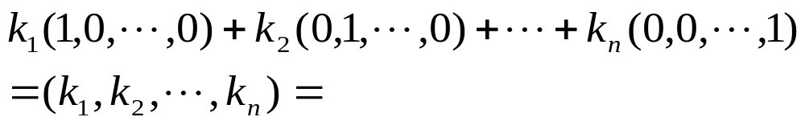

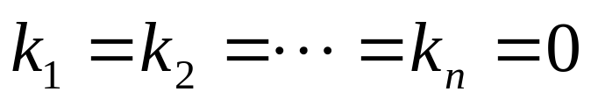
例4 n维单位向量组是线性无关的.
解:
ε ₁=(1, 0, ⋅⋅⋅, 0), ε ₂=(0, 1, ⋅⋅⋅, 0),…, ε _{n}=(0, 0, ⋅⋅⋅, 1)
考察
即
只有当
上式才成立,
故n维单位向量组是线性无关的.

Slide 13
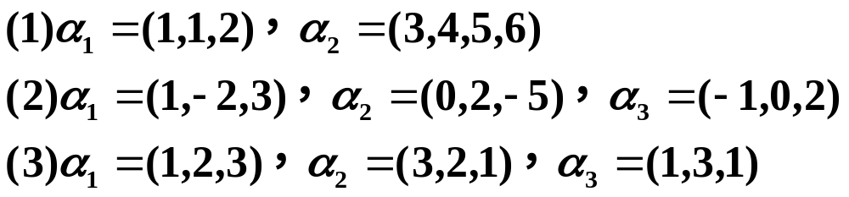

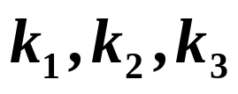
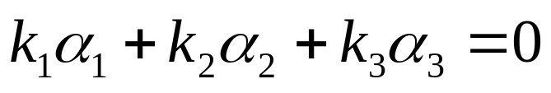
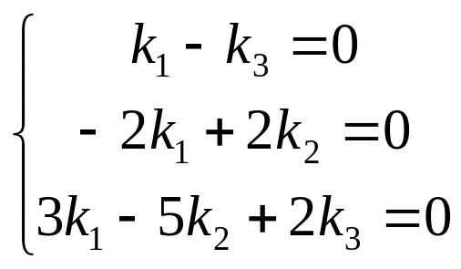
例5 判断是否线性相关？
解：
(1)由于向量 的维数不同，因此他们不是向量组，即没有相关性也没有无关性。
(2)设存在数 ，使得
即
从而有

Slide 14
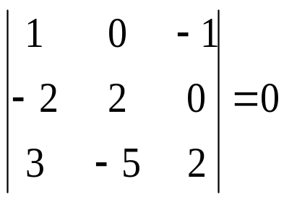
例5 判断是否线性相关？
解：
(2)设存在数 ，使得
即
从而有
因此方程组有非零解，所以该向量组 线性相关。
系数行列式

Slide 15

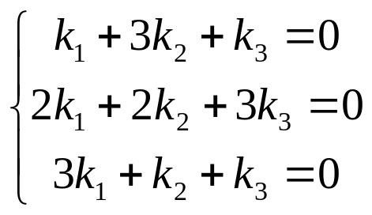
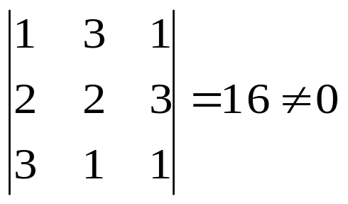
例5 判断是否线性相关？
解：
(3)设存在数 ，使得
即
从而有
因此方程组只有零解，所以该向量组 线性无关。
系数行列式

Slide 16
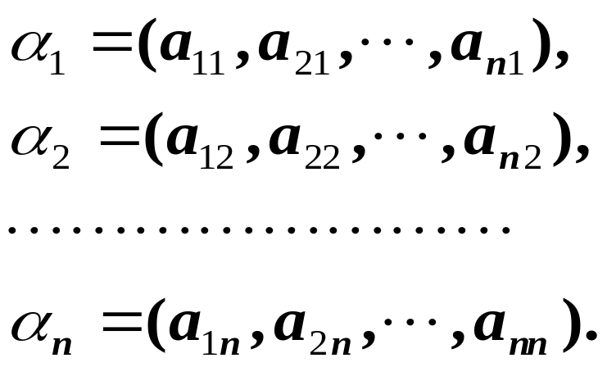
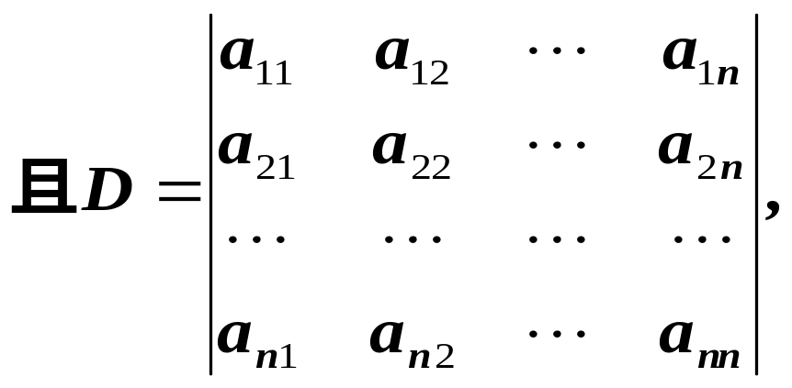


Slide 17
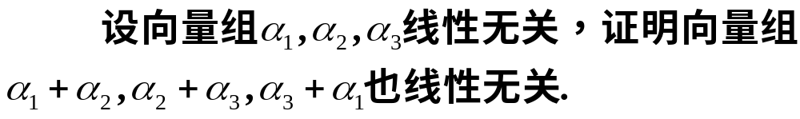

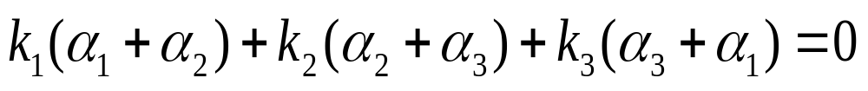

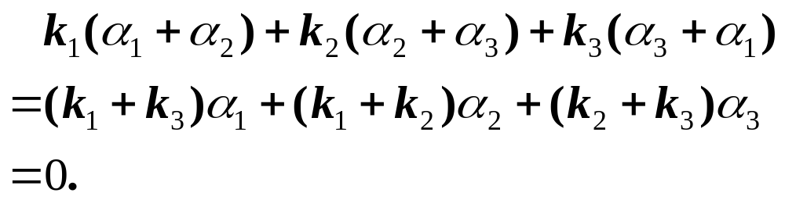
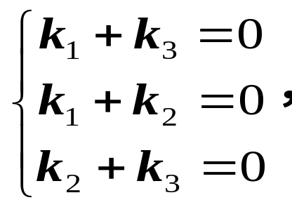

例6:
因为系数行列式不等于零，故方程组只有零解.
即证.

Slide 18




三、向量组线性关系的判断
1、两个性质
性质1 若一个向量组中有一部分向量线性相关，则这个向量组也线性相关.
（部分相关，则整体相关）
性质2 如果向量组线性无关，则它的任何一个部分向量组也线性无关.
（整体无关，则部分无关）

Slide 19


2、若干定理与推论
定理1 (m≥2)线性相关 ⇔ 中至少有一个向量可以用其余m-1个向量线性表示.
证：必要性：设α ₁, α₂, ⋅⋅⋅, α_{m} 线性相关，则存在一组不全为零的数k₁, k₂, ⋅⋅⋅, k_{m}，使k₁α ₁+ k₂α ₂+ ⋅⋅⋅+ k_{m}α _{m} =0. 假设k_{i}≠0(1≤i≤m)，则有
即 可被其余m-1个向量线性表示。
充分性：设其中α_{j} (1≤j≤m)是其余向量的线性组合，即
α _{j}= λ₁α₁+⋅⋅⋅+ λ_{j−1}α _{j−1}+λ_{j} ₊₁α _{j} ₊₁+ ⋅⋅⋅+ λ _{m}α_{m}
则
λ₁α₁+⋅⋅⋅+ λ_{j−1}α _{j−1}+(−1)α _{j}+λ_{j+1}α _{j+1}+⋅⋅⋅+λ _{m}α_{m} = 0
由于 λ₁, ⋅⋅⋅, λ_{j−1} , −1, λ_{j+1}, ⋅⋅⋅, λ _{m}不全为零，故α₁, α₂, ⋅⋅⋅, α_{m} 线性相关.

Slide 20



推论1：任意一个包含零向量的向量组必线性相关 .
证:
推论2：两个向量线性相关的充要条件是它们的各对应分量成比例.
证:

Slide 21

例7
(1) 设 α ₁=(1, 2, 3, 4), α ₂=(4, -2, 1, 1), α ₃=(0, 0, 0, 0);
(2) 设α ₁=(1, -1,0), α ₂=(-2, 5, 1), α ₃=(-4, 10, 2).
解:
(1) 由于
(2) 易知

Slide 22








定理2

Slide 23








定理3 设
从这 r+1个等式的前 r个等式可得
由假设知

Slide 24


推论
如果m个s维向量 线性无关(m≤s)，
将每个向量添加 t 个分量，所得的m个s+t 维向量
也线性无关。
总结：无关组增加分量仍无关；相关组减少分量仍相关.

Slide 25








定理4 任意n+1个n维向量都是线性相关的。
以上n+1个向量都添加分量0，得n+1个n+1维向量，如下
因为

Slide 26

推论
注：包含向量个数大于向量维数的向量组必线性相关.

Slide 27
§3 向量组的秩
一、向量组的等价
二、向量组的最大无关组
三、向量组的秩

Slide 28





一、向量组的等价
定义1 设两个n维向量组
（I）
(II)
若向量组(I)中的每一个向量 (i=1,2,☹,r)都可由向量组(II)线性表示，则称向量组(I)可由向量组(II)线性表示。
定义2 若向量组(I)可由向量组（II）线性表示且向量组(II)也可由向量组（I）线性表示，则称向量组(I)与向量组(II)等价，记为 ≅

Slide 29

等价向量组满足如下性质
1、自反性：
对任何向量组 有
≅
2、对称性：
若 ≅ ，则
≅
若 ≅ ，且
，则
3、传递性：
≅
≅

Slide 30



例1 判定以下两个向量组是否等价.

Slide 31






Slide 32



二、向量组的最大无关组
定义3
如果向量组 的一个部分组
(r≤m)满足
(i)线性无关；
(除部分组
外的向量均可以由部分组线性表示)，
(ii)向量组中任一个向量均可由其线性表示
则称部分组 是向量组 的一个最大线性无关向量组，简称为最大无关组.

Slide 33

注意：

Slide 34







Slide 35


1、不同向量组所包含向量个数的关系
三、向量组的秩
定理1
设两个n维向量组
（A）
（B）
如果向量组A线性无关，且可以由向量组B线性表示，则
即A包含向量个数≤B包含向量个数.
证明：
反证法
假设r>s，因为向量组A可以由向量组B线性表示，有

Slide 36


证明：
反证法
假设r>s，因为向量组A可以由向量组B线性表示，有

Slide 37









Slide 38

推论1：等价的线性无关向量组所含向量的个数相同，即
如果(A)与(B)线性无关且(A)≅(B)，则r=s.
推论2：一个向量组的任意两个最大无关组所含向量个数相同。即：如果向量组 的两个最大无关组为
和 , 则r=s.
可见：一个向量组最大无关组不唯一，但是所包含向量个数是恒定的。
2、向量组的秩
定义4 向量组 的最大无关向量组所含向量的个数r称为这个向量组的秩，记为：R{ }=r.
推论3：等价的向量组有相同的秩.

Slide 39



补充结论：如果向量组的秩是r，那么向量组中任意r个线性无关的向量均可作为最大无关组。
证:

Slide 40
§4 向量空间
1、向量空间的定义
2、子空间
3、向量空间的基和维数

Slide 41





一、 向量空间的概念
定义1 设 为 维向量的集合，如果集合 非空，且集合 对于加法及数乘两种运算封闭，那么就称集合 为向量空间．
说明：
1、集合 对于加法及数乘两种运算封闭是指
2、 维实向量的全体 是一个向量空间.
3、任何向量空间都包含零向量.
4、如果向量空间有非零向量，则必包含无穷个向量.
只包含一个零向量的集合是唯一仅有一个元素的向量空间，称为零空间.

Slide 42








例1 判别下列集合是否为向量空间.
解：
对任意实数 ，有

Slide 43




例2 判别下列集合是否为向量空间.
解：

Slide 44





例3 设 为两个已知的n维向量，集合
试判断集合是否为向量空间.

Slide 45







Slide 46




二、子空间
定义2 设有向量空间 及 ，若向量间 ，就说 是 的子空间.

Slide 47








三、向量空间的基与维数
定义3 设 是向量空间，如果有 个向量
满足
那么就称向量组 为向量空间V的一个基，称 r
为向量空间V的维数，记为dimV=r，并称V为r维向量空间.
注：区分向量的维数和向量空间的维数，这是不同的概念，一般不相等，参见后面例题5. 有时候也可能相等，
例如向量空间 ，单位向量组 是其一组基，则dim =n，而其所包含向量的维数也是n.

Slide 48

说明:
(1)零空间称为零维向量空间，没有基．
(2)若把向量空间 看作向量组，那么 的一组基就是向量组的一个最大无关组，维数就是向量组的秩。因此一个向量空间的维数是唯一的，但他的基不唯一。
(3)若向量组 是向量空间 的一组基，则 可
表示为
(4)在r维向量空间中，任意r个线性无关的向量均可取作向量空间的基。

Slide 49



(4)在r维向量空间中，任意r个线性无关的向量均可取作向量空间的基。
证:

Slide 50







定义4
设V为r维向量空间，且 为V的一组基，任取 ，则 ，称 为向量
在基 下的坐标，记为

Slide 51






例5 设 ，例1已证其为向量空间，完成以下问题。
证:
因为系数行列式等于1≠0，由克莱姆法则的
即

Slide 52





例5 设 ，例1已证其为向量空间，完成以下问题。
证:
即
解得

Slide 53

例5 设 ，例1已证其为向量空间，完成以下问题。
证:
即
解得

